Slide 1
冬季北大西洋振動が
翌冬の西太平洋域の天候に及ぼす影響
Impact of the winter North Atlantic Oscillation
on the Western Pacific region in the following winter
地球環境気候学研究室
511M221
大鹿美希
指導教員：立花義裕
2013年2月14日
修士論文発表会

Slide 2
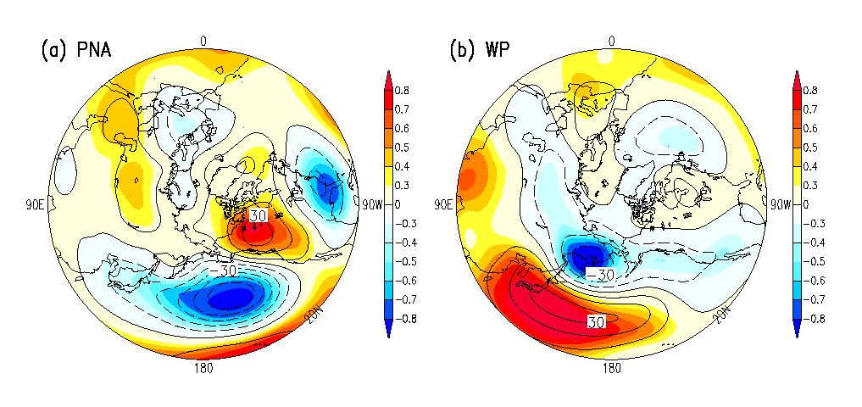
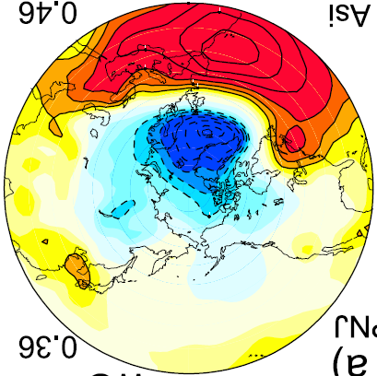
研究背景・目的
冬季日本における豪雪・寒波
→ 社会的に多大な影響を及ぼす
寒波や豪雪はWPパターンとの関連性が高い
WP正→暖冬、WP負→寒冬
WPの形成を予測することは重要である
North Atlantic Oscillation
北大西洋振動
Western Pacific pattern
西太平洋パターン
Honda et al., 2009
冬
冬季の日本周辺にもたらされる寒波は，
夏～秋季の北極海の海氷減少に伴う
冷熱源によってロスビー波列が形成され，
シベリア高気圧の発達によるものである
夏
Ogi et al., 2003
冬季のNAO変動が海氷や積雪に影響を及ぼし，長期記憶の過程から冬季の変動が夏季まで持続する
冬
Wallace and Gutzler（1981）
冬季に豪雪や寒波をもたらすWPに着目し，
冬季NAOから翌冬の日本の気候における予測可能性を調べる

Slide 3

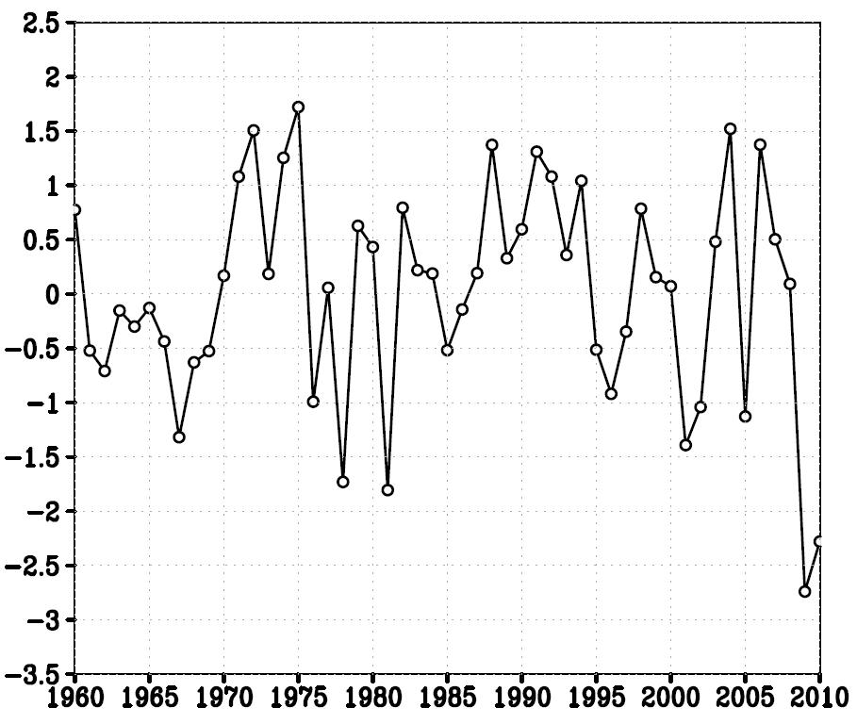
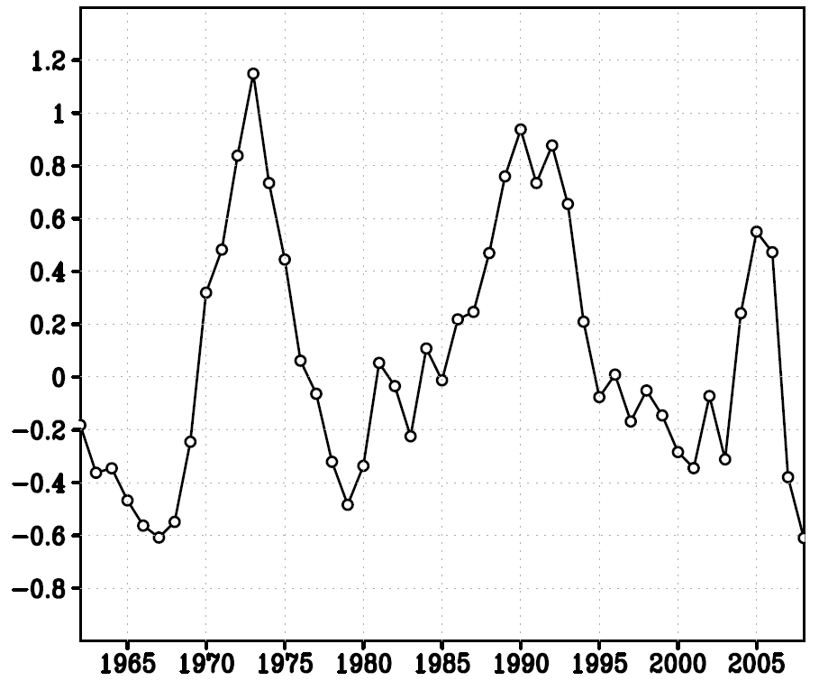
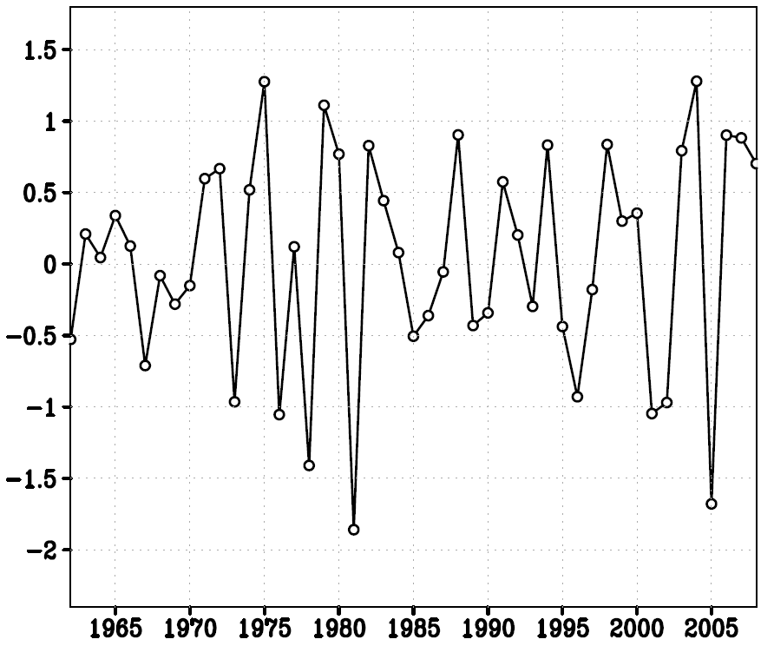
使用データ・解析手法
1960年～2010年(51年間)
NCEP/NCAR再解析データ
ジオポテンシャル高度
気温
南北風・東西風
HadISSTデータ
海氷密接度
ERSST_v3データ
海面水温
JCDASデータ
積雪深
前冬季
NAO
春・夏季
海氷
冬季
WP
冬季WPと前冬季NAOが実際に関連するのか
春・夏季の北極海の海氷変動を介して影響が及ぶのか
3年・5年・7年のローパス/ハイパスフィルターを用いて
長周期・短周期変動に分け，
様々な周期に着目して解析を行う
元データ
長周期
短周期

Slide 4
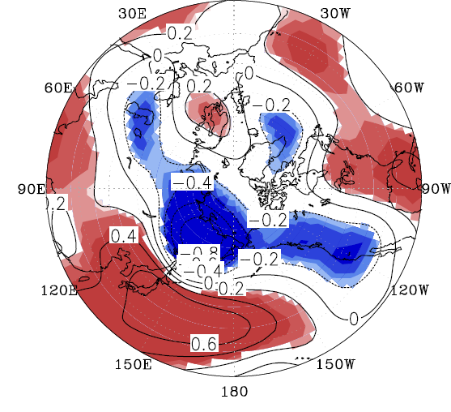

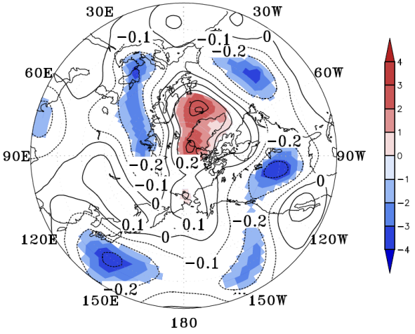
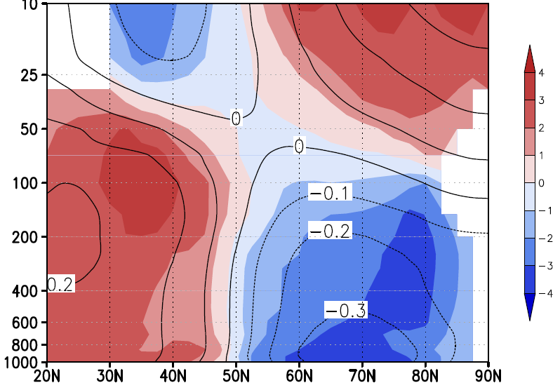
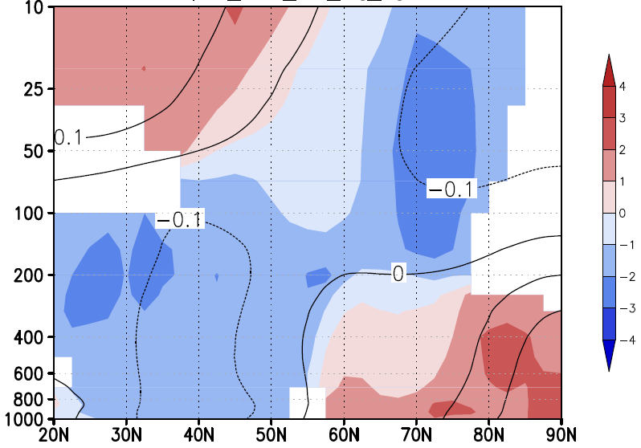
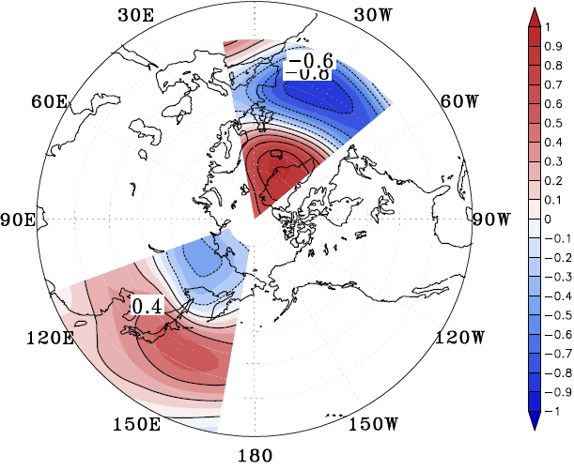
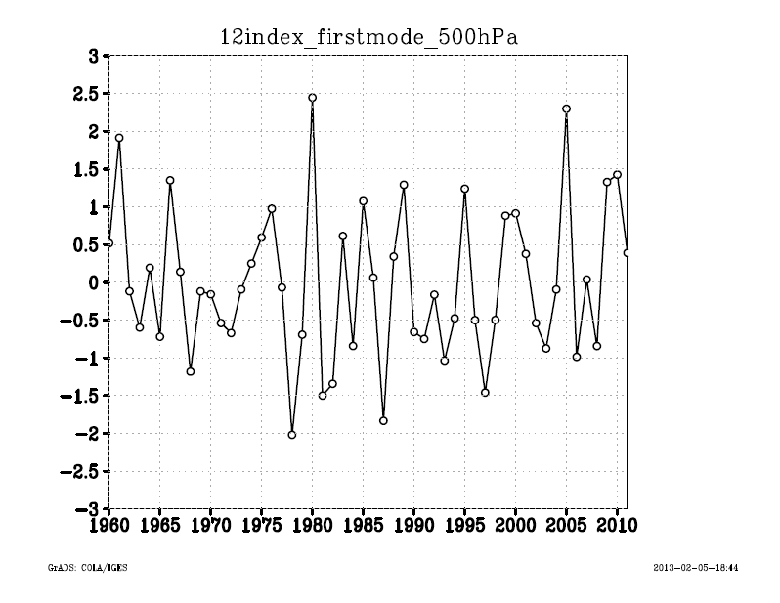
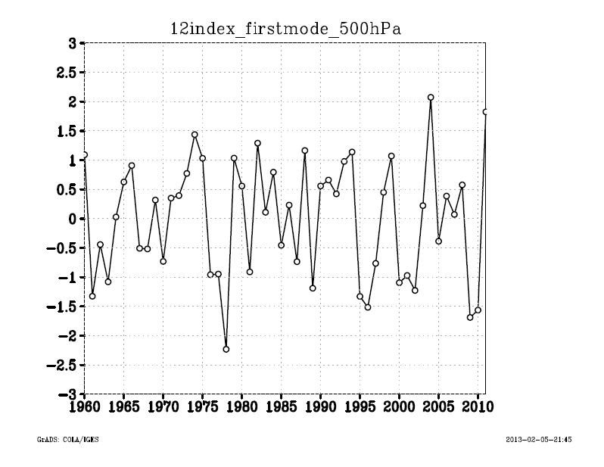
結果① EOF_WP (12月・Z500)
【東経 110˚～170˚/北緯 20˚～80˚】
EOFの第1モード
【寄与率 39.8％】
負のNAO
正のWP
99
95
90
80
80
90
95
99
(％)
99
90
80
80
90
95
(％)
0
1年前の12月までさかのぼって
相関を取ると
95
0
99
南
北
12月に負のNAO
99
90
80
80
90
95
(％)
99
90
80
80
90
95
(％)
95
99
95
0
99
0
翌12月に正のWP
(hPa)
帯状平均した南北鉛直断面図
第1モード WPIndex
第1モード NAO＋WPIndex
NAO領域(12月)
第1モードに
同じ関係性が得られた
【寄与率 29.7％】
WP領域(翌12月)

Slide 5
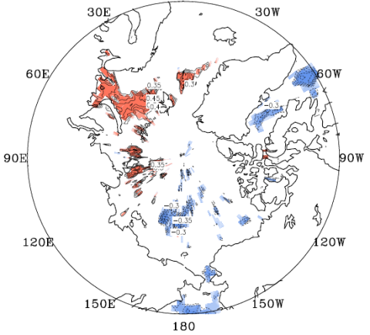
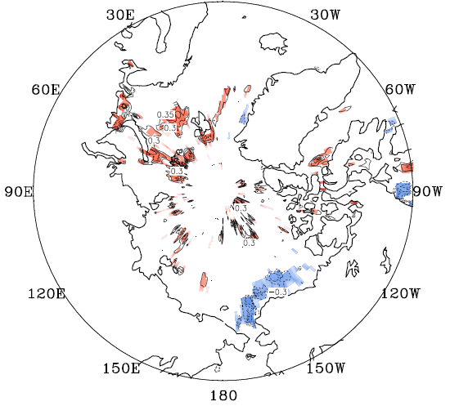
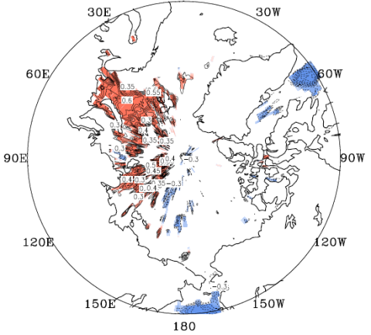
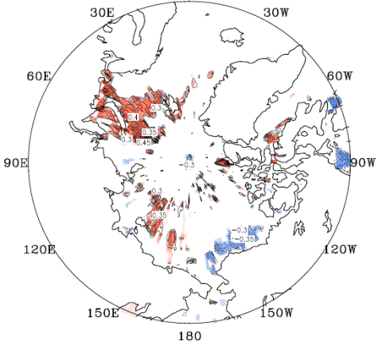
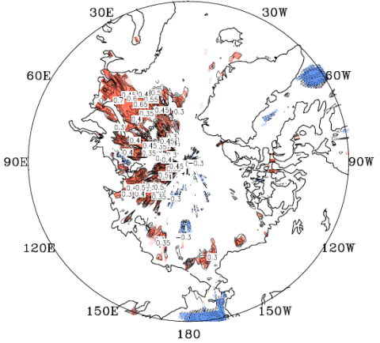
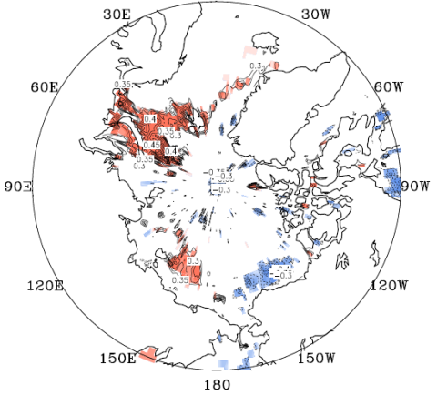
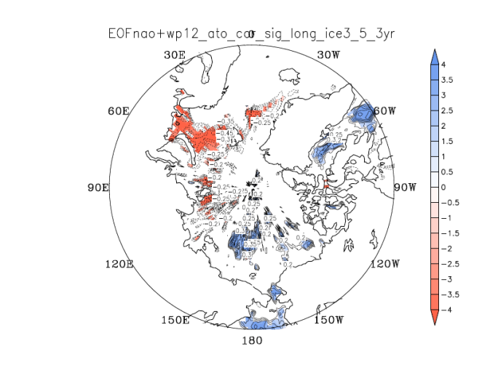
結果② EOF_NAO＋WP 海氷(長周期変動)
海氷減少によるトレンド除去
負のNAO
春季
夏季
第1モード NAO＋WPIndex
3年
正のWP
先行研究と同様に
NAOが負の場合、
バレンツ海で海氷の増加が見られる
5年
周期が長いほど相関が高いことから
冬季NAOの緩やかな変動が
海氷を介して影響を及ぼす
7年
Horel and Wallace (1981)が
El Niño/La Niña時にWPを引き起こすことを示したことから，
海面水温との相関を取った
99
95
90
80
0
80
90
95
99
(％)

Slide 6
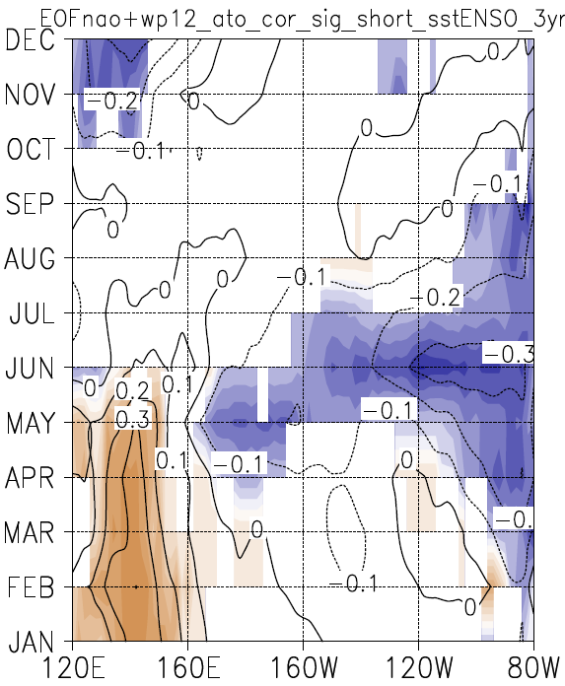
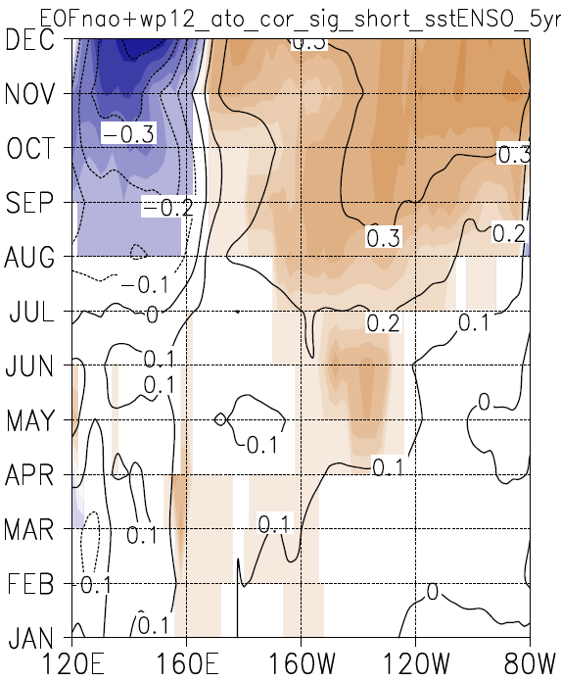
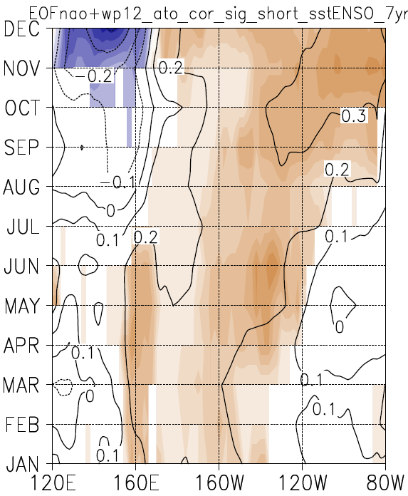
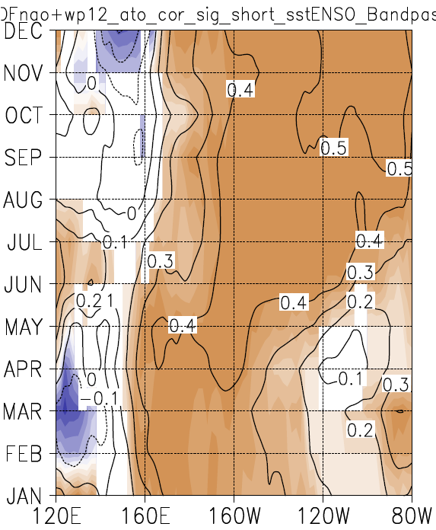
結果② EOF_NAO＋WP 海面水温(短周期変動)
経度時間断面図
(南緯10度～北緯10度平均)
負のNAO
3年ハイパス
5年ハイパス
7年ハイパス
WP
正のWP
NAO
99
95
90
80
0
80
90
95
99
(％)
3年では相関が見られないが、
5年，7年の短周期変動で夏季からEl Niñoが起こる
3年よりも長く7年よりも短い変動成分が効いている
3-7年バンドパス
バンドパスフィルターを適用する
3年
7年

Slide 7
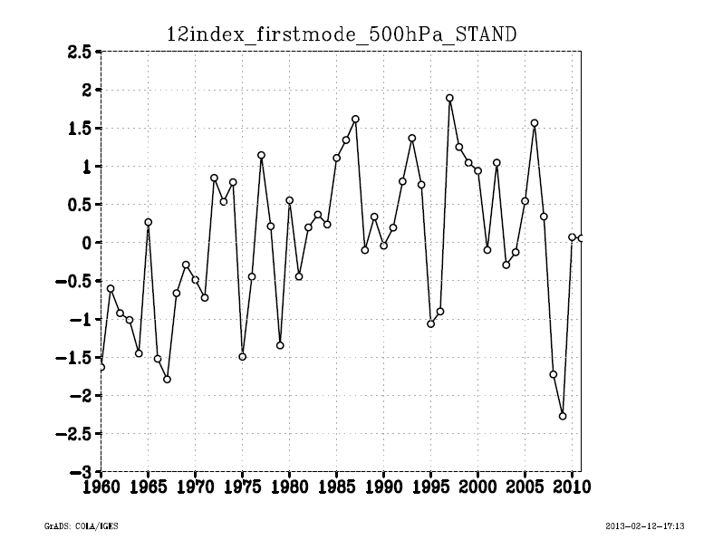
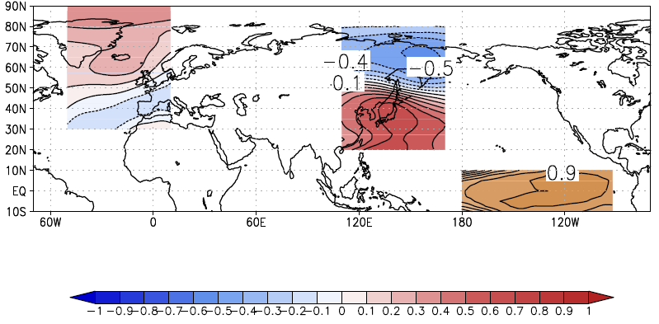
結果③ EOF_NAO＋WP＋ENSO
12月に負のNAO
NAOとEl Niño/La NiñaとWPが関連することから、
El Niño
大気(500hPaジオポテンシャル高度)
NAO領域(12月)
WP領域(翌12月)
翌12月に正のWP
第1モード NAO+WP+ENSOIndex
海洋(海面水温)
El Niño/La Niña領域(翌12月)
安成 (1989) とYasunari (1990) では、
ユーラシア大陸の積雪
夏季モンスーン
【寄与率 31.7％】
El Niño/La Niña
NAO＋WP＋ENSOIndexを用いて積雪プロセスの解析を行う （3-7年バンドパス）

Slide 8

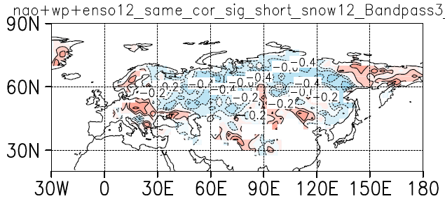
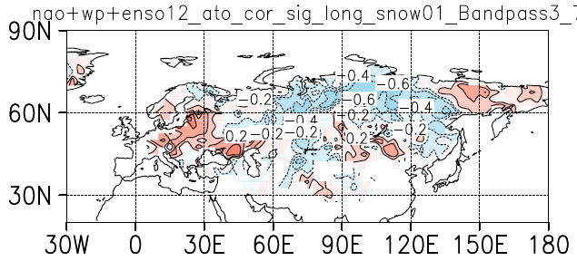
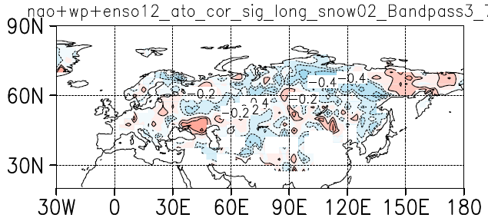
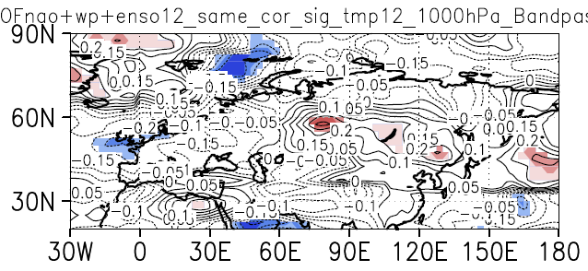
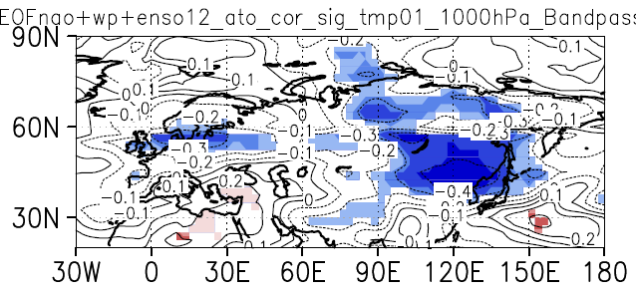
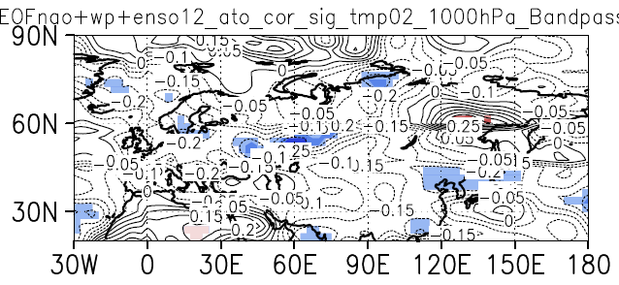
結果③ EOF_NAO＋WP＋ENSO 積雪・地上気温(短周期変動)
【3-7年バンドパス】
12月
1月
2月
積雪
99
95
90
80
0
80
90
95
99
(％)
気温
負のNAO ➔ 西ユーラシア大陸の積雪が増加 ➔ 低温偏差
地上の低温偏差により，上空の大気がどのような影響を受けているのか

Slide 9
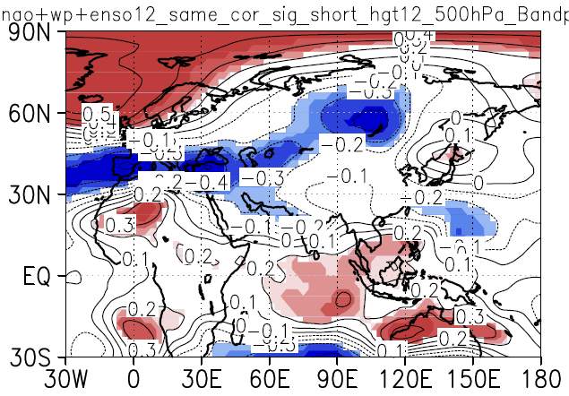
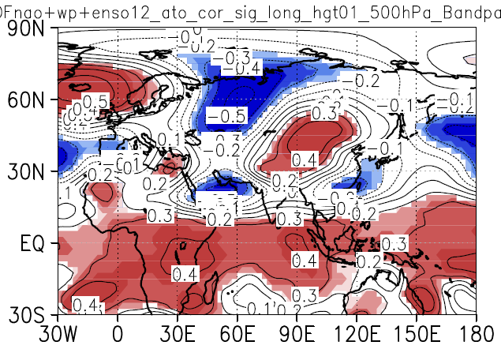
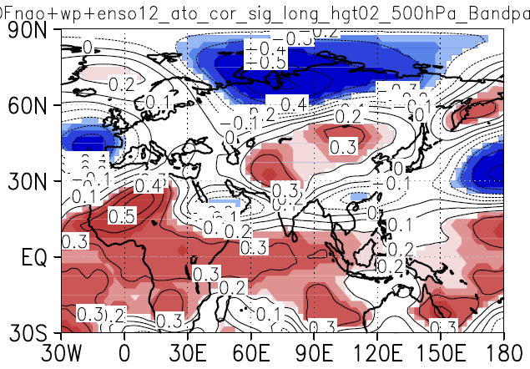
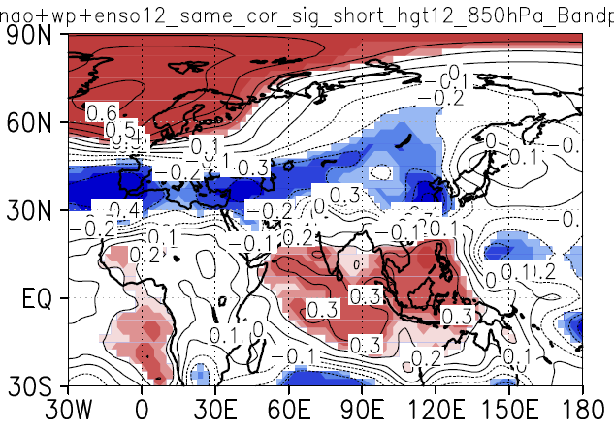
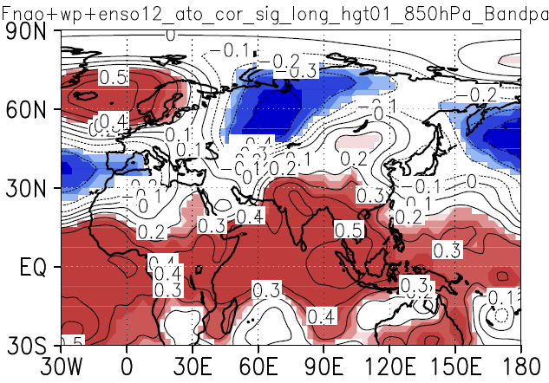
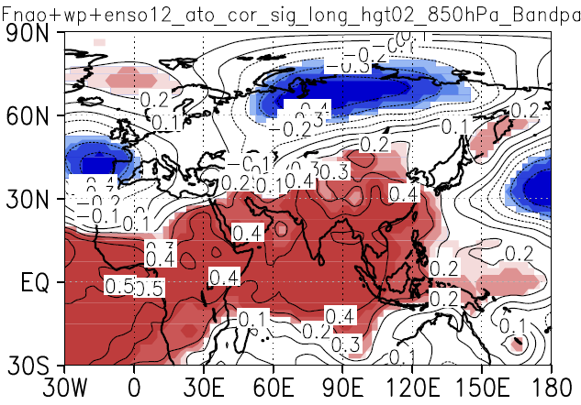
結果③ EOF_NAO＋WP＋ENSO 気圧(短周期変動)
【3-7年バンドパス】
12月
1月
2月
500hPa
99
95
90
80
0
80
90
95
99
(％)
南北風の緯度高度断面
850hPa
【Nakamura et al., 2006,2007】
高気圧
アジアから熱帯への寒気の吹き出しは，西部熱帯太平洋上の西風バーストを
強化し，El Niñoのトリガーとなる
東西風の経度高度断面

Slide 10

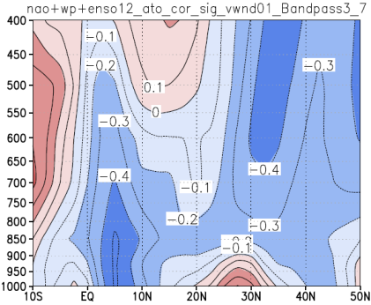
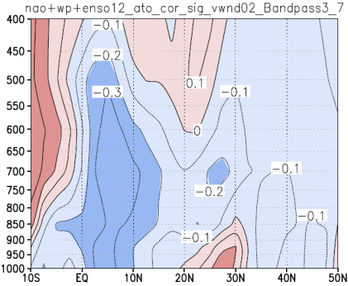
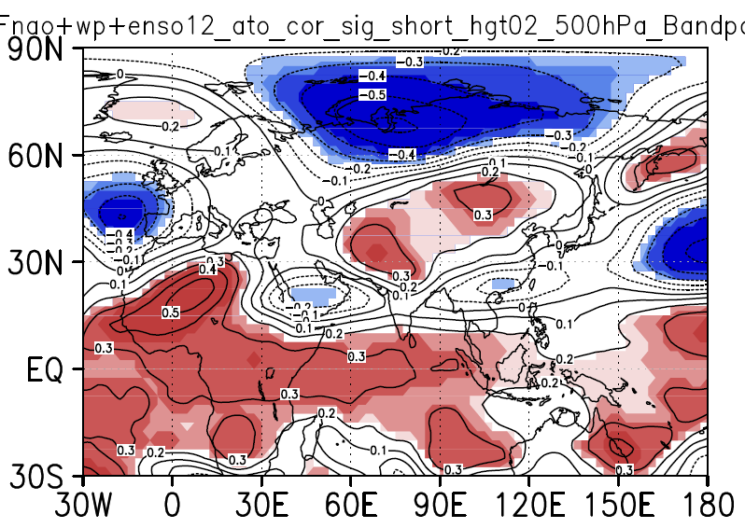

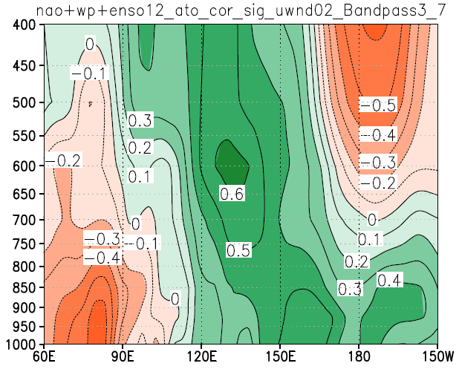
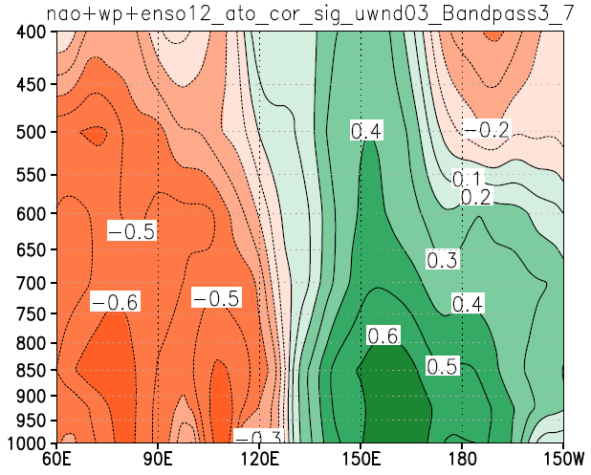
結果③ EOF_NAO＋WP＋ENSO 南北・東西風(短周期変動)
【3-7年バンドパス】
1月
2月
南北風の緯度高度断面
(hPa)
南
北
2月
3月
寒気の吹き出しが存在し，
西風バーストが強化している
夏～冬季にEl Niñoが起こる
西
東
東西風の経度高度断面

Slide 11
ここで一息つきまして・・・
まとめ
NAOからWPに至るプロセス

Slide 12


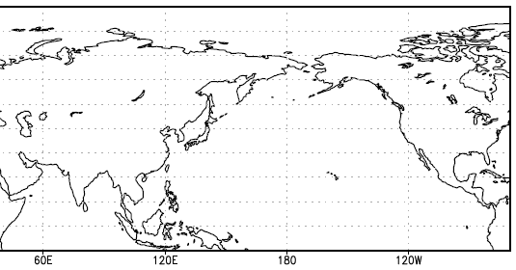
まとめ
春季
夏季
冬季NAOから翌冬WPに至るプロセスが2通り存在する
海氷増加
負NAO
正WP
低気圧
偏差
積雪多
低温偏差
高気圧
偏差
El Niño
西風バースト
冬季NAOから翌冬WPに至るプロセスとして・・・
7年の長周期変動による春・夏季の北極海の海氷変動
3-7年周期による夏季～冬季のEl Niño/La Niña現象

Slide 13
引用文献
Honda, M., J. Inoue, and S. Yamane, 2009 : Influence of low Arctic sea-ice minima on anomalously cold Eurasian winters, Geophys. Res. Lett. 36: L08707, doi: 10.1029 /2008GL037079.
Ogi, M., Y. Tachibana, and K. Yamazaki, 2003 : Impact of the wintertime North Atlantic Oscillation (NAO) on the summertime atmospheric circulation, Geophys.Res. Lett. 30: 1704, doi: 10.1029 /2003GL017280.
Wallace, J. M., and D. Gutzler , 1981 : Teleconnections in the geopotential height field during the Northern Hemisphere winter, Mon. Weather Rev., 109, 784– 812.
Horel, J.D., and J.M. Wallace, 1981 : Planetary-scale atmospheric phenomena associated with the Southern Oscillation. Mon. Wea. Rev., 109, 813-829.
安成 哲三, 1989 :ユーラシア大陸の積雪とENSO -雪氷・大気・海洋結合系の提唱-. 地学雑誌, 98-5, 613-622
Yasunari, T., 1990 : Impact of Indian monsoon on the coupled atmosphere/ ocean system in the tropical Pacific. Meteor. & Atmos. Phys., 44, 29-41.
Nakamura, T., Y. Tachibana, M. Honda, and S. Yamane, 2006 : Influence of the Northern Hemisphere annular mode on ENSO by modulating westerly wind bursts, Geophys. Res. Lett., 33, L07709, doi:10.1029/2005GL025432.
Nakamura, T., Y. Tachibana, and H. Shimoda, 2007 : Importance of cold and dry surges in substantiating the NAM and ENSO relationship, Geophys. Res. Lett., 34, L22703, doi:10.1029/2007GL031220.

Slide 14

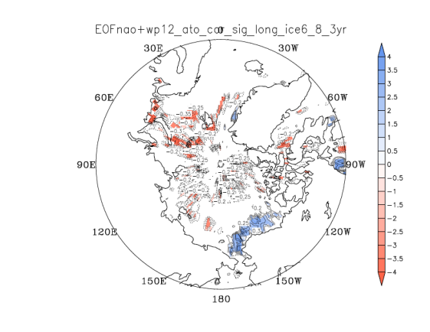
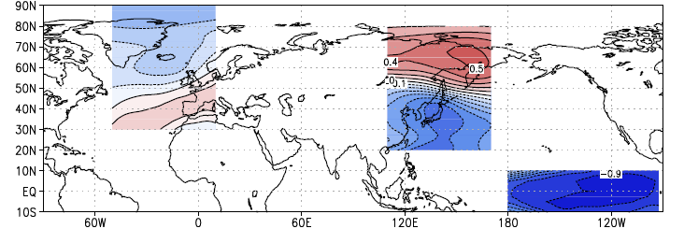
まとめ
春季
夏季
海氷減少
正NAO
負WP
高気圧
偏差
気温偏差
暖
積雪少
[Nakamura et al.,2006]
低気圧
偏差
弱
La Niña
西風バースト弱

Slide 15
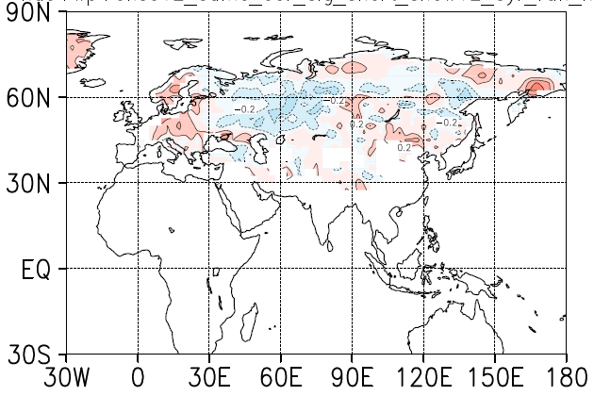
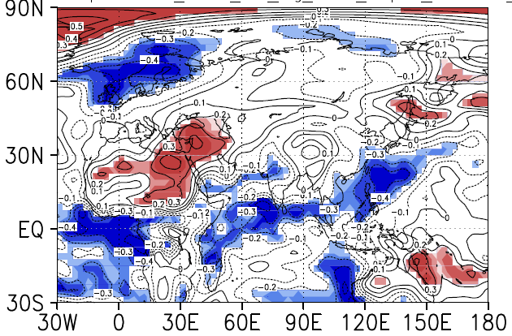
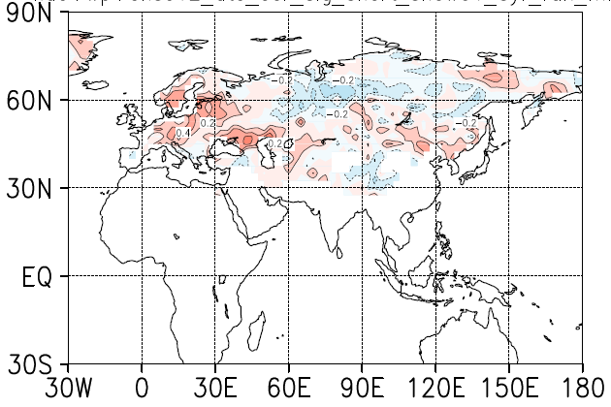
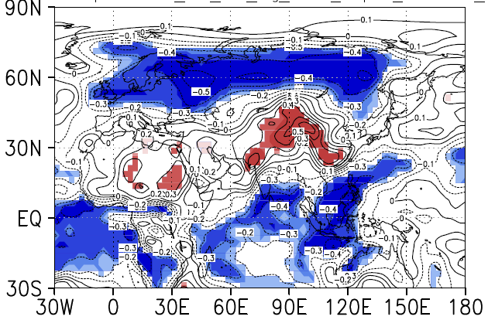
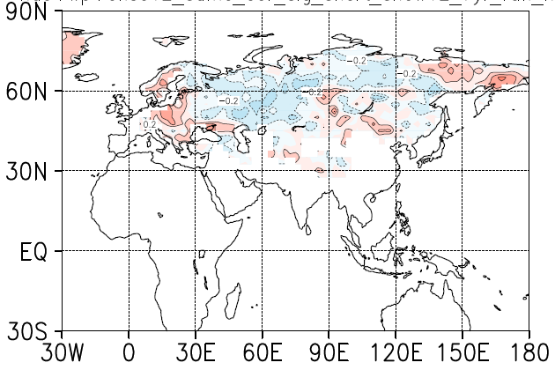







結果③ EOF_NAO＋WP＋ENSO 積雪・地上気温(短周期変動)
12月
1月
5年
積雪
気温
積雪
気温
7年
3-7年
99
95
90
80
0
80
90
95
99
(％)
負のNAO ➔ ヨーロッパ・ロシアの積雪が増加 ➔ 低温偏差
(7年の短周期変動には低温偏差が見られない)
地上の低温偏差により，上空の大気がどのような影響を受けているのか

Slide 16








結果③ EOF_NAO＋WP＋ENSO 気圧(短周期変動)
12月
1月
【Nakamura et al., 2006,2007】
アジアから熱帯への寒気の吹き出しは，西部熱帯太平洋上の西風バーストを
強化し，El Niñoのトリガーとなる
500hPa
5年
南北風の緯度高度断面
高気圧
850hPa
3-7年
500hPa
東西風の経度高度断面
99
95
90
80
0
80
90
95
99
(％)
寒気の吹き出しと西風バーストが存在するのか調べる
850hPa

Slide 17






結果③ EOF_NAO＋WP＋ENSO 南北・東西風(短周期変動)
1月
2月
南北風の緯度高度断面
5年
2月
3月
南
北
5年
3-7年
西
東
(hPa)
3-7年
寒気の吹き出しが存在し，
それに対応して西風バーストが強化している
夏季～冬季にかけてEl Niñoが起こる
東西風の経度高度断面

Slide 18
CIの概要
EOF
Positive CI:
NAO-(+) ⇒ El nino (La nina)
Negative CI:
NAO-(+) ⇒ La nina (El nino)
内積の積：
+1yr
21/64=33%
SVD
CI >= 0.5
OBS: 0.62
Notes:
ここでCoherency indexはEOF１の固有ベクトルと対応するSVD1の特異値ベクトルの内積同士の積をとる事で得られる。
得られたＣＩの意味するところは、ポジティブであれば、観測事実と同じようにNAOの負位相の１年後にエルニーニョピークが発生する。
ネガティブの場合は逆位相の関係、つまり、NAOの負位相の１年後にはラニーニャピークとなる事を意味する。
６４個のペアのCIのヒストグラムをみると、ポジティブに偏っていて、多くのモデルで、現実と同じ位相でNAOとENSOの関係が再現されていることがわかる。

Slide 19
Snow amount/melting in the western Russia
Cold
advection
積雪量
NAO +0mon
NAO +1mon
NAO +2mon
融雪量
Notes:
上の段が積雪量、下の段が融雪量の回帰係数であり、左から順にNAOと同時、１ヶ月後、２ヶ月後である。
NAOが負位相のとき、東欧から西ロシアにかけて積雪が多く、季節が真冬から初春に向かうにつれてその偏差は持続しながらも北へ移動している。

Slide 20
東欧・ロシア西部の積雪と
NAO-ENSOコネクション
積雪量 vs. CI
融雪量 vs. CI
NAOと1ヵ月後の積雪量のCorr.
NAOと1ヵ月後の融雪量のCorr.
CI
CI
Notes:
NAOと１ヶ月後の東欧・西ロシア領域平均した積雪量の相関係数を縦軸に、
CIを横軸にとった６４ペアのscatter diagramをみると、明瞭な正相関がある。
これは融雪量でも同じ。
つまり、NAO負位相時に積雪が多いモデルでは、NAOとENSOの関係が現実と良い一致をしている。
逆にNAO負位相時に積雪が少ないモデルでは、NAOとENSOの関係は現実と逆である。

Slide 21
Responses to the cooling anomaly
Idealized GCM （NLBM) run
Z500
V lon120
Z850
U EQ.
Notes:
積雪が多いと融雪のために大気から熱を奪うので、冷却アノマリーとなる。
実際に簡単化されたGCMに理想的な冷却を与えた時の応答を見てみた。
Z500とZ850をみると、冷却域で順圧的な低気圧偏差が現れ、その下流のチベット周辺に順圧的な高気圧偏差ができる。
緑線で書いた断面の南北風、東西風の応答をみると、大気最下層で東南アジアから赤道へむけての寒気の吹き出しを強める偏差、
また赤道太平洋上ではwarm pool域で西風偏差が見られる。

Slide 22
CMIP3および観測との比較（大気場）
NAO +1mon (CMIP3 multi models)
NAO +3mon (NCEP/NCAR)
T1000
Z500
Ps Us:Vs

Slide 23
Ensemble composite w/ weighting
+12 mon
+10 mon
Regressed on
SVD1 score
= +0 mon
-10 mon
Shadings: < -2σ, < -1 σ, < 0, > 0, > +1 σ, > +2 σ
Z500
T850

Slide 24
NAO+WPとNAO+WP+ENSO | WPとNAO+WP | WPとNAO+WP+ENSO
0.312838238 | 0.488411271 | 0.632834274

Slide 25
発表内容
研究背景，目的
使用データ，解析手法
結果① EOF_WP
結果② EOF_NAO+WP
結果③ EOF_NAO+WP+ENSO
まとめ
引用文献

